Slide 2
Chatpter 13
유닉스 운영체제
01 유닉스의 탄생과 구성
02 유닉스 프로세스의 관리
03 시스템 호출 인터페이스
04 유닉스의 메모리 관리
05 유닉스의 파일 시스템
요약
연습문제

Slide 3
유닉스의 탄생과 구성을 알아본다.
유닉스 프로세스의 관리와 시스템 호출 인터페이스를 알아본다.
유닉스에서 메모리 관리를 알아본다.
유닉스의 파일 시스템을 알아본다.

Slide 4
Section 01 유닉스의 탄생과 구성(1.유닉스의 탄생과 발전과정)
유닉스^{Unix}의 탄생과 발전과정
1969년 미국의 통신회사인 AT&T 산하의 벨 연구소에서 켄 톰슨과 데니스 리치가 개발
처음에는 어셈블리어로 개발했다가 C 언어로 다시 만들어 고급 언어로 작성한 최초의 운영체제가 됨
데니스 리치가 연구했던 멀틱스는 당시 복잡하고 거대한 구조 때문에 실패했으나 새로운 유닉스를 만드는 데 지대한 영향
유닉스라는 이름도 멀틱스^{multics}에 기반
유닉스 개발 얼마 후 소스 코드 공개, 대학교나 기업에서는 이를 이용한 연구를 진행하여 다양한 기능 추가
이후 각각 AT&T의 상업용 유닉스(시스템 V)와 버클리대학교의 BSD^{Berkeley Software Distribution}로 분리되어 발전
BSD 버전은 버클리대학교의 프로그래머들이 상당 부분 수정, 특히 네트워크 기능 추가한 점은 가장 주목할 만함
BSD 버전의 유닉스는 HP나 2009년 오라클에 합병된 썬 마이크로시스템즈 등 컴퓨터 제조회사에서 많이 사용
두 계열의 장점을 결합한 형태로 개발된 SVR4를 기반으로 한 유닉스 제품들 개발

Slide 5
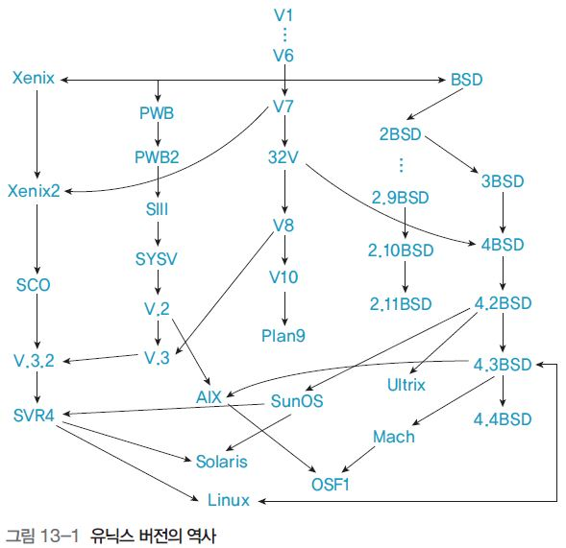
Section 01 유닉스의 탄생과 구성(1.유닉스의 탄생과 발전과정)
유닉스 버전의 역사

Slide 6
2. 유닉스의 설계 원칙
유닉스의 설계 원칙
시분할 시스템과 다수의 프로세스 지원하도록 설계
프로세스 하나가 새로운 프로세스를 쉽게 만들 수 있고, 프로세서 스케줄링에는 우선순위 알고리즘을 사용
메모리 관리에는 대치 기능이 있는 가변 구역 알고리즘 사용
4.2 BSD는 메모리 관리와 프로세서 스케줄링 결정을 보조하는 방법으로 요구 페이징 사용
유닉스는 소형컴퓨터용 운영체제의 좋은 본보기
설계자인 프로그래머의 편리성에 기초하여 운영체제의 크기 작고 이해 용이
소프트웨어 개발을 지원하는 운영체제를 개발하고 운영체제 알고리즘을 가능한 단순하게 구성하는 것이 단기 목표
프로그래머를 위해 대화형으로 설계, 프로그램 개발 기능에 좀 더 높은 우선 순위 부여
표준 사용자 인터페이스는 간단, 다른 인터페이스로 대체 가능
파일 시스템은 사용자가 서브 디렉터리를 만드는 것을 허용하는 다단계 트리.
디스크 파일과 입출력 장치를 가능한 동일하게 취급하려고 장치 의존성 등 여러 특성 가능한 커널 하나에 포함
사용자가 코드를 작성하는 데 필요한 유틸리티를 운영체제에 포함, 각 유틸리티는 한 가지 기능을 수행하면서 완벽하게 실행할 수 있도록 단순하게 설계

Slide 7
2. 유닉스의 설계 원칙
유틸리티를 서로 결합하여 사용할 수 있도록 설계해서 특정 작업을 수행하는 데 적절한 유틸리티를 선택 가능
소규모 모듈로 구성된 유닉스 코드는 단순하고 간결한 구조로 표현했기에 쉽게 익힐 수 있음
유닉스의 장기 설계 목표 : 운영체제에서 개발한 응용 프로그램을 기계에 쉽게 이식
이식성 : 변환 비용과 하드웨어 변경 때마다 응용 패키지 수정해야 하는 번거로움 감소
목표달성을 위해 C 언어 채택
어셈블리보다 유연한 C 언어를 사용하여 유닉스를 하나의 하드웨어 시스템에서 다른 시스템으로 옮기는 문제 크게 단순화
유닉스는 소스를 공개하여 개발자가 기본 시스템을 개발할 때 이를 사용할 수 있게 함
이런 개방성은 새로운 가능성과 구현 사항을 만들었을 뿐만 아니라 부족한 사항과 곤란한 문제점을 쉽게 발견할 수 있게 하여 유닉스의 다양화 촉진
프로그램에 이상이 생기면 다음 시스템 발표 때까지 기다리지 않고 국부적 수정 가능
수정 사항을 차기 시스템에도 첨가 가능

Slide 8
3. 유닉스의 특징
유닉스의 특징
대화형 시스템 : 명령어 기반 사용자 인터페이스
다중 사용자 시스템 : 여러 사람이 같은 컴퓨터에 동시에 접속하여 데이터 사용
다중 작업^{multitasking}용 시스템 : 다중 작업은 컴퓨터 한 대에서 여러 작업 동시 수행
높은 이식성과 확장성 제공 : 고급 언어인 C 언어로 작성. 다른 하드웨어로 이식해도 처음부터 다시 개발할 필요 없이 거의 그대로 사용. 또 각 기능을 모듈로 나눠 새로운 기능에 필요한 모듈만 추가하면 되므로 편리
계층적 트리 파일 시스템 : 계층적인 트리 구조를 사용하여 파일을 관리.
다양한 부가 기능 제공 : 운영체제의 기본 기능 외에 프로그래밍 및 디버깅 도구, 문서 편집 도구, 출력 관련 도구 제공. 사용자가 필요한 기능 추가, 제거 가능

Slide 9
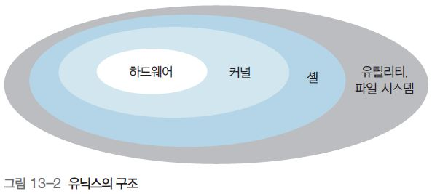
4. 유닉스의 구성 요소
유닉스의 구조

Slide 10
4. 유닉스의 구성 요소
커널^{kernel}
유닉스 운영체제의 핵심. 프로세스 관리, 메모리 관리, 파일 시스템 관리, 장치 관리 등 컴퓨터의 모든 자원 초기화, 제어 기능 수행
시스템을 최초로 구동할 때 커널은 메모리에 적재, 메모리에 상주하면서 프로세스 스케줄링과 메모리, 디스크 드라이브, 네트워크 인터페이스 등 하드웨어 자원을 모든 사용자에게 할당, 제어
입출력I/O과 같은 복잡한 기능 대신 함

Slide 11
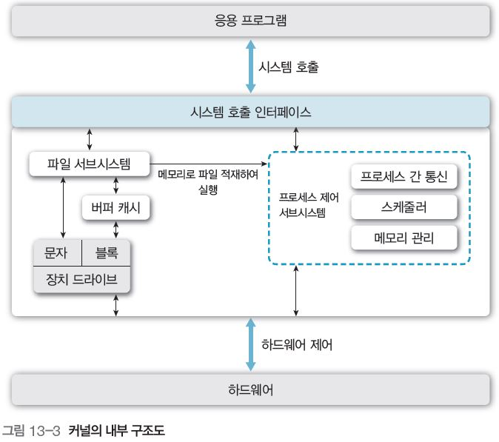
4. 유닉스의 구성 요소
커널의 내부 구조도
메모리, 외부장치에 데이터를 전송하거나 블록 단위로 입출력을 실행할 메모리의 일부를 버퍼로 할당하고, 이것을 사용자의 주소 공간과 외부장치 사이에 두는 디스크 캐시 방법으로 파일을 관리. 파일 공간 할당, 자유 공간 관리, 파일 접근 제어, 데이터 가져오는 역할 수행. 프로세스는 시스템 호출을 하여 파일 서브시스템과 상호작용. 장치 드라이버는 주변장치를 제어하는 모듈로 다른 시스템을 임의 메모리로 보이게 함
프로세스의 동기화와 프로세스 간 통신, 프로세스 간 메모리 관리, 프로세스 스케줄링과 디스패칭 담다 프로세스를 제어하는 시스템 호출에는 fork,exec, exit, wait, signal 등이 있음

Slide 12
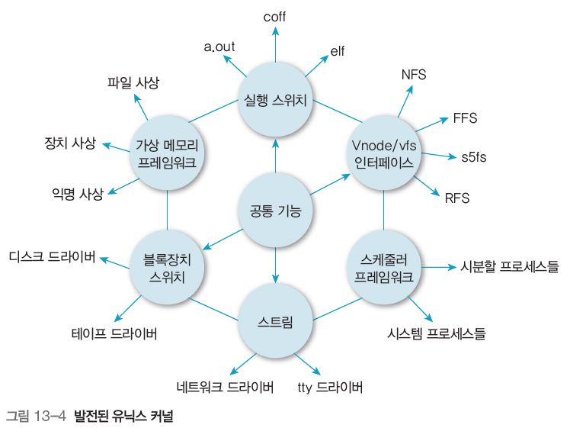
4. 유닉스의 구성 요소
발전된 유닉스 커널

Slide 13
4. 유닉스의 구성 요소
셸^{shell}
사용자와 커널 사이의 중간자 역할 담당하는 특별 프로그램
사용자가 입력한 명령 해석하여 커널에 인계하면 커널이 명령의 수행 결과 돌려주면 셸은 이것을 다시 사용자가 이해할 수 있는 형태로 변환 출력
유닉스에서 셸은 여러 가지
최초의 셸인 본 셸^{sh, bourne shell,}, C셸^{csh, C shell}, 콘 셸^{ksh, korn shell}, 배시셸^{bash, bourne again shell} 등 다양
유틸리티와 파일 시스템
유닉스는 각종 개발 도구, 문서 편집 도구, 네트워크 관련 도구 등 다양한 유틸리티 제공
유틸리티는 사용자에게 편의를 제공하려고 준비한 시스템 프로그램, 유닉스 기본 명령어로 구성
사용자가 작성한 응용 프로그램도 유틸리티로 취급
계층적으로 구성된 파일 시스템을 사용 시스템 파일과 사용자 파일을 체계적 관리

Slide 14
Section 02 유닉스 프로세스의 관리(1.유닉스 프로세스의 종류)
유닉스 프로세스의 종류
사용자 프로세스 : 단말기의 사용자와 관련된 프로세서
커널 프로세스 : 커널 모드에서 실행, 프로세스 0
데몬 프로세스 : 다른 사용자와 전혀 관련 없지만, 전역 함수와 같이 네트워크 제어·관리 등 시스템 지원하는 프로세스.

Slide 15
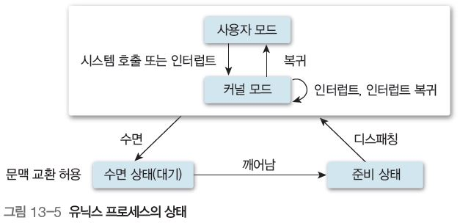
2. 유닉스 프로세스의 상태
유닉스 프로세스의 상태
유닉스는 사용자 프로세스 환경에서 실행되므로 사용자 모드와 커널 모드 필요
시스템 프로세스와 사용자 프로세스 사용
시스템 프로세스는 커널 모드에서 동작, 프로세서 할당과 프로세스 스케줄링, 메모리 할당, 프로세스 교환 등 시스템 관리 작업 수행하는 운영체제 코드 실행
커널은 이런 작업을 실행하려고 프로세스 테이블 유지
사용자 프로세스는 사용자 모드에서 동작, 사용자 프로그램이나 유틸리티 수행.
인터럽트 등 발생, 시스템 호출을 하여 커널 모드로 들어감
유닉스 프로세스의 상태
수행 : 프로세스를 현재 사용자 모드 또는 커널 모드에서 수행 중
준비 : 스케줄러를 선택하면 수행할 수 있는 준비 상태, 즉 실행 대기 상태
수면(대기) : 입출력 완료를 기다리거나 다른 프로세스가 종료하기를 기다리는 상태

Slide 16
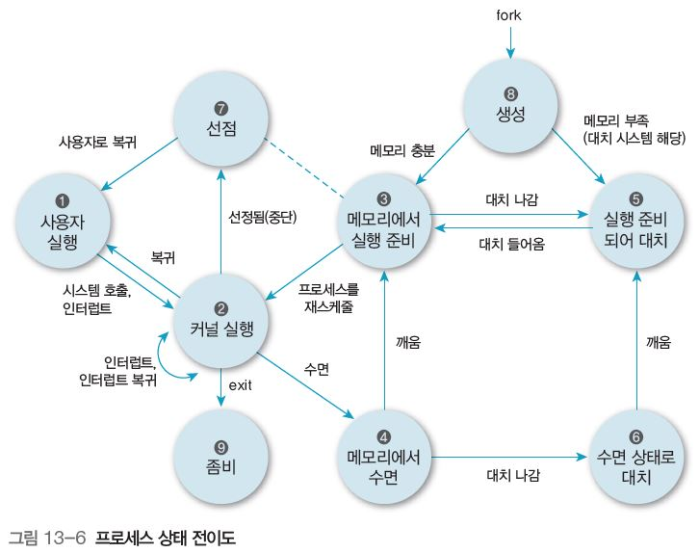
2. 유닉스 프로세스의 상태
유닉스 프로세스의 상태 세분화

Slide 17
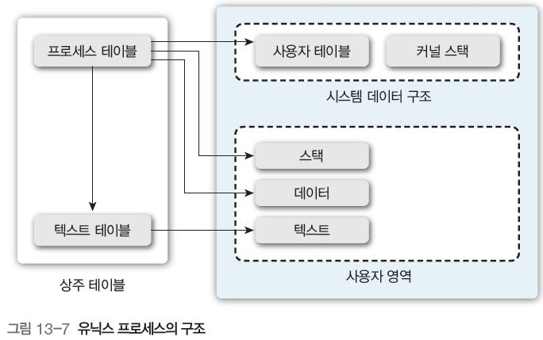
3. 유닉스 프로세스의 구조
유닉스 프로세스의 구조

Slide 18
3. 유닉스 프로세스의 구조
프로세스 테이블
프로세스 상태 필드(준비 상태, 실행 상태, 수면 상태 등), 사용자 영역 포인터, 프로세스 식별자(ID 또는 PID), 사용자 식별자(ID 또는 UID), 프로세스 크기, 이벤트 디스크립터, 스케줄링 매개변수 항목 등 정보를 프로세스마다 유지, 항상 메인 메모리에 상주
공유 코드가 있는 프로세스에서 텍스트 테이블을 유지하여 공유 코드의 메인 메모리 주소(디스크 주소)와 이 코드를 사용하는 프로세스 수 추적 카운터 등 정보 포함
각 프로세스의 사용자 영역
텍스트, 데이터, 스택으로 구분한다. 텍스트에는 프로그램의 명령어들을 저장하여 읽을 수만 있고, 데이터와 스택은 항상 동일한 주소 공간에 있지만 독립적으로 반대 방향으로 늘어남
커널을 실행할 때 필요한 추가 정보 들어 있음
프로세스의 테이블 포인터, 시스템 호출 매개변수, 사용자 식별자, 사용자와 커널의 사용 시간, 시스템 호출을 할 때 발생하는 오류, 시스템 호출의 반환 값, 프로세스가 시그널을 수신했을 때 수행하는 동작, 입출력과 파일의 매개변수 등
사용자 테이블
프로세스가 대치되지 않고 메모리에 있을 때 필요한 정보 보관. 해당 프로세스 활성화 때만 메인 메모리의 임시 영역에 적재
커널 가상 데이터 영역으로 매핑, 열린 파일의 테이블은 사용자 테이블에 유지

Slide 19
4. 유닉스 프로세스의 스케줄링
유닉스 프로세스의 스케줄링
커널이 프로세스 여러 개를 스케줄링하여 동시 실행하는 것처럼 보이지만, 프로세스는 독립적인 명령 순서에 따라 실행 다른 프로세스로 분기하지 않음
시분할 시스템에서 커널은 각 프로세스에 시간 할당량이라는 시간 동안 프로세서 할당
시간 할당량 초과하면 그 프로세스 중단시키고 다른 프로세스 스케줄링
프로세스들은 프로세서 위주의 작업들을 수행하는 순환 할당 알고리즘과 같은 우선순위 알고리즘으로 프로세서의 시간 일부 할당 받음
유닉스 스케줄러는 다단계 피드백이 있는 순환 할당 스케줄러에 속함
커널이 프로세스에 프로세서 시간 할당, 프로세스가 할당된 시간을 초과하면 중단한 후 여러 우선순위를 갖는 큐 중에서 우선순위가 가장 높은 것 하나 선택

Slide 20
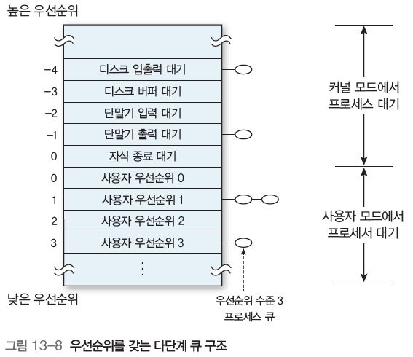
4. 유닉스 프로세스의 스케줄링
우선순위를 갖는 다단계 큐 구조

Slide 21
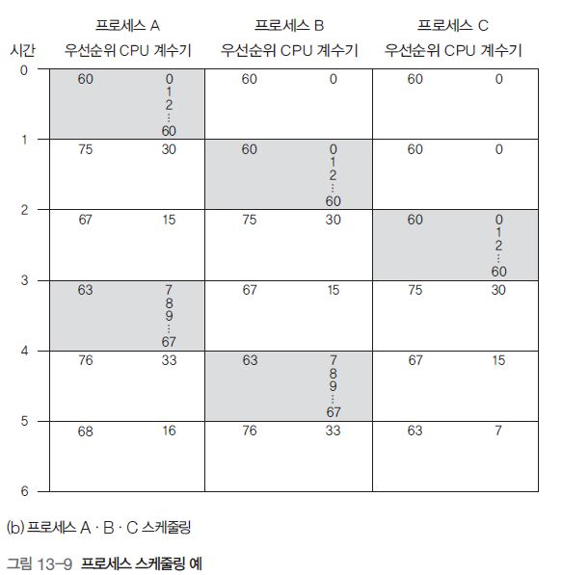
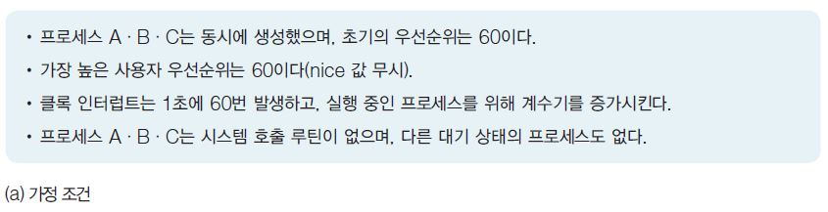
4. 유닉스 프로세스의 스케줄링
프로세스 스케줄링 예
프로세스 A를 1초 동안 수행하면 프로세스 B·C가 더 높은 우선순위 가지므로 프로세스 B 수행 후 프로세스 C 수행
• 우선순위 부여 : 큰 번호는 낮은 우선순위 나타냄. 디스크 입출력이나 다른 중요한 디스크들을 수행하는 프로세스에는 음수의 우선순위 부여하여 시그널로 중단할 수 없도록 함 프로세스가 프로세서 시간을 많이 사용할수록 번호는 크고 우선순위는 낮아짐
• 순환 할당 : 과거의 유닉스 시스템에서 사용. 커널에서는 다른 프로세스로 프로세스를 선점 할 수 없음. 4.3 BSD에서는 0.1초 단위로 프로세스들을 재스케줄링하면서 각 초 단위로 우선 순위 계산

Slide 22
Section 03 시스템 호출 인터페이스(1.파일 조작)
파일 조작
유닉스에서 파일은 바이트의 연속이지만, 커널 측면에서는 어떤 구조도 없음
파일은 트리 구조의 디렉터리에서 생성(디렉터리: 다른 파일 찾는 방법 알려 주는 정보 들어 있는 파일)
파일인지 디렉터리인지는 경로명 형식으로 구별 불가
유닉스의 경로명은 절대 경로명과 상대 경로명으로 구분
절대 경로명은 파일 시스템의 루트에서 /로 시작
상대 경로명은 현재 디렉터리에서 시작,
디렉터리에서 ‘.’이라는 파일 이름은 디렉터리 자신을 가리키는 하드 링크
하드 링크(물리적 링크)
링크link는 파일이나 디렉터리를 직접 복사하지 않고, 기존 파일이나 디렉터리를 실제로 복사한 파일처럼 사용할 수 있도록 연결하는 기능
동일한 파일 시스템에서 원본 파일을 복사하여 사본을 생성.
원본 삭제해도 원본과 내용이 동일한 파일 있어, 자원 공유하면서 데이터도 안전하게 관리
파일 복사와 비슷. 차이점은 파일 복사는 i 노드 함께 복사, 하드 링크는 여러 파일이 i 노드 하나 공유

Slide 23
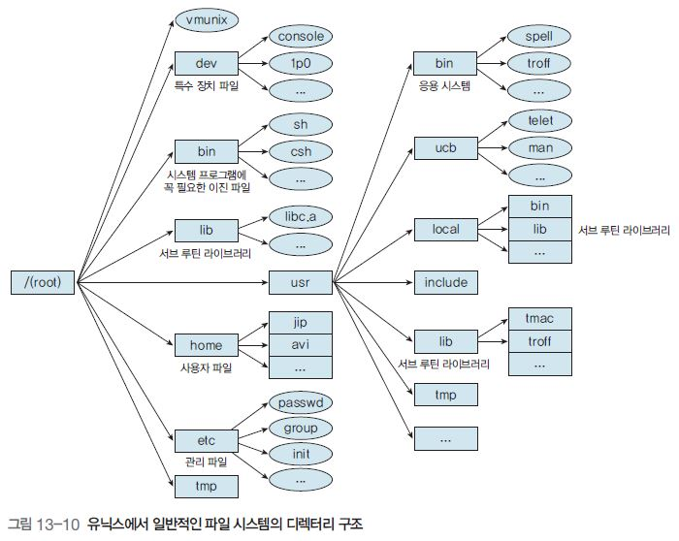
1.파일 조작
유닉스에서 일반적인 파일 시스템의 디렉터리 구조

Slide 24
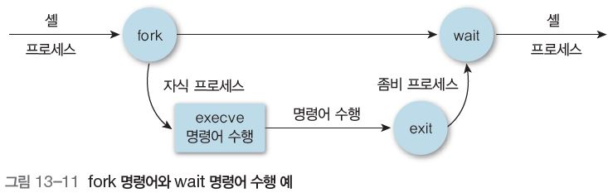
2. 프로세스 제어
프로세스 제어
fork 명령어로 만들고, 부모 프로세스 주소 공간의 복사본(동일한 프로그램과 값이 똑같은 동일한 변수)으로 구성
부모와 자식 관계의 프로세스는 fork 명령어를 수행 후에도 계속 실행, 새로운 자식 프로세스는 fork 명령어의 반환 값으로 0을 되돌려 줌
execve 명령어 : 가상 메모리에 새로운 프로그램을 대치, 부모와 자식 프로세스 중 한 프로세스 생성 후 사용
exit 명령어로 종료, 부모 프로세스는 wait 명령어가 자식 프로세스 종료하기 대기
자식 프로세스에 오류가 발생하면 exit 명령어 수행. 자식 프로세스가 존재하는 시간과 부모 프로세스가 wait 명령어를 끝내는 시간 사이에 프로세스는 아무 일도 하지 않음
부모 프로세스가 상태 정보를 수집할 수 있도록 계속 존재
부모 프로세스를 자식보다 먼저 종료하면 자식 프로세스는 좀비 프로세스 됨

Slide 25
3. 시그널
시그널
소프트웨어 인터럽트와 비슷한 예외 조건들을 다루는 기능
4.1 BSD에서는 작업을 제어할 때 요구에 따라 서브 프로세스들 시작하고 마치는 데 시그널 사용
4.3 BSD는 썬 마이크로시스템즈(현재는 오라클로 합병)가 고안한 SIGWINCH에 시그널을 추가하여 프로세스에서 출력 표시용 원도우 크기가 변화했다는 것을 알 수 있게 함
네트워크 연결할 때 긴급한 데이터 전달에 사용
커널은 커널 모드에서 사용자 모드로 돌아가기 직전 또는 우선순위가 낮은 프로세스가 수면 상태로 들어가거나 깨어날 때 시그널의 수신 여부 조사, 커널 모드에서 사용자 모드로돌아갈 때만 시그널 처리
시그널은 커널 모드에서 실행 중인 프로세스에는 즉각적인 효과 없음
한 프로세스를 사용자 모드에서 실행 중이고 그 프로세스로 시그널을 보낸 인터럽트를 커널이 처리한다면, 커널은 인터럽트에서 돌아올 때 그 시그널을 인식하고 처리.
프로세스는 미해결 상태의 시그널을 처리하기 전에는 사용자 모드에서 실행 불가

Slide 26
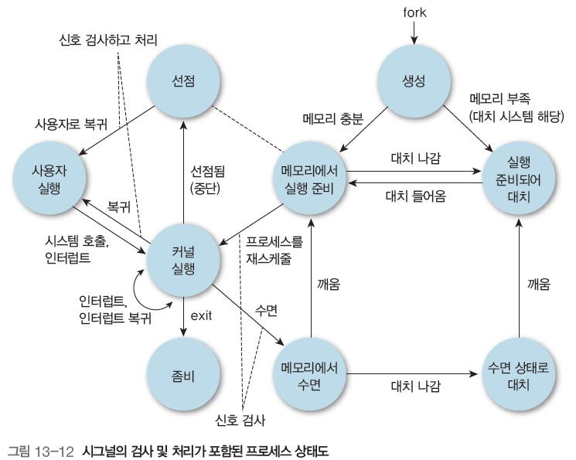
3. 시그널
시그널의 검사 및 처리가 포함된 프로세스 상태도

Slide 27
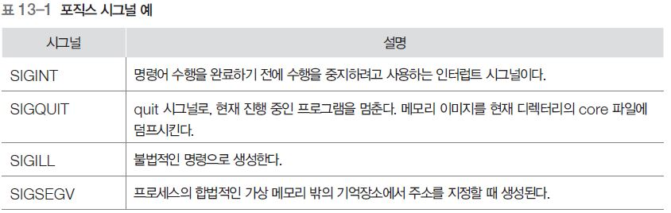
3. 시그널
포직스 시그널 예

Slide 28
Section 04 유닉스의 메모리 관리(1. 유닉스의 메모리 관리 개요)
유닉스의 메모리 관리 개요
유닉스는 처음에 단일 사용자 위해 개발, 나중에는 다중 사용자 환경에 적합하도록 발전
다중 프로그래밍 유닉스에서는 메모리 관리 방법으로 대치나 페이징 사용
크기가 작은 작업은 대치, 다수의 큰 작업은 페이징 사용
메모리 관리자는 각 프로세스를 메모리에 저장하는 동안 중첩되지 않도록 보호, 메모리에 상주하는 커널은 여러 프로세스가 메모리에 동시에 있도록 메모리 경계 설정

Slide 29
2. 대치
대치
유닉스는 메인 메모리와 대치장치 사이에 전체 프로세스 전송, 고유 텍스트 제외한 프로세스 일부만 전송 않음
대치 구현 용이. 시스템 오버헤드 적음
메모리의 외부 단편화 문제가 심각(커널이 단편화 고려 않고 대치장치에 연속 공간 할당)
커널은 파일 시스템의 자유 공간을 슈퍼 블록에서 액세스되는 자유 블록 연결 리스트로 관리, 대치장치의 자유 공간은 맵 테이블에 유지
유닉스에서 메모리와 대치 공간의 할당은 최초 적합 전략 이용
하나의 맵은 배열로 할당 가능한 자원 주소와 그 위치에 있는 사용 가능 자원 수로 구성

Slide 30
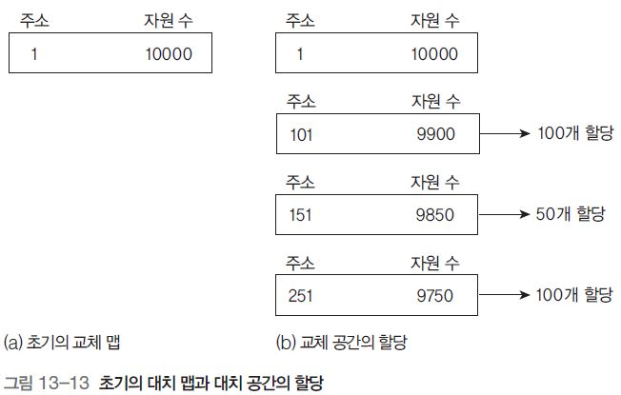
2. 대치
초기의 대치 맵과 대치 공간의 할당

Slide 31
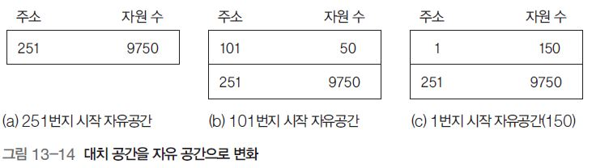
2. 대치
대치 공간을 자유 공간으로 변화

Slide 32
2. 대치
커널은 한 프로세스의 가상 주소 공간을 대치장치에 사용 불필요
프로세스에 배정된 물리적 주소를 대치장치에 복사, 배정되지 않은 가상 주소 무시
커널은 가상 주소 위치에 맞게 설정된 물리적 주소에서 데이터를 읽어 들여 데이터 버퍼에서 물리적 주소로 추가 복사 않음

Slide 33
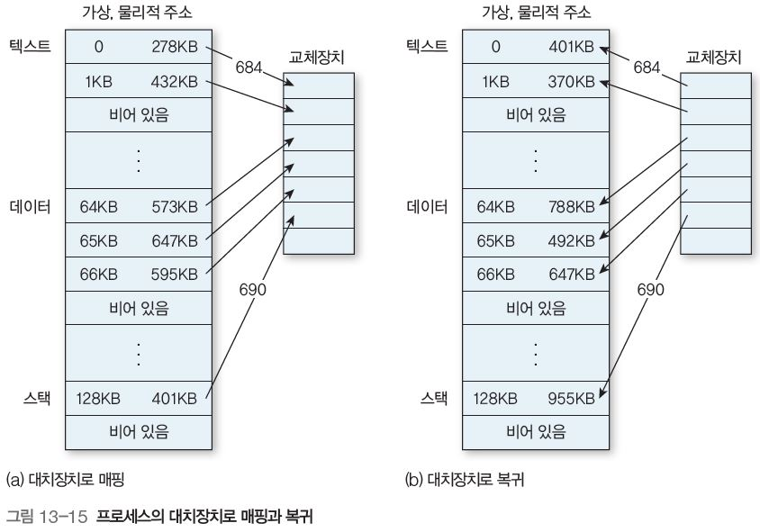
2. 대치
프로세스의 대치장치로 매핑과 복귀

Slide 34
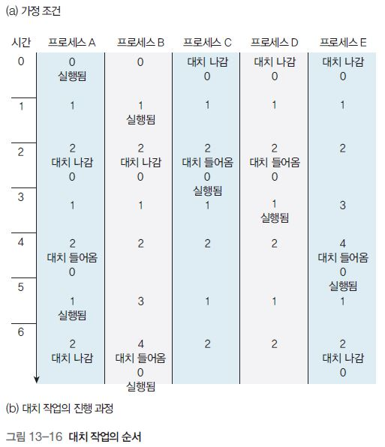
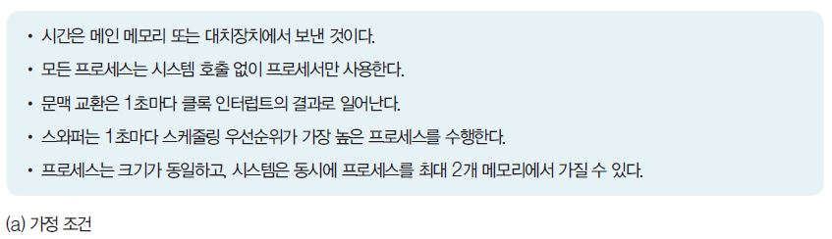
2. 대치
대치 작업의 순서
대치는 순환 할당 알고리즘 사용. 작업의 시간 할당량을 종료하거나 입출력 인터럽트 발생하면 대기 큐의 다른 작업 공간 만들려고 전체 작업을 보조기억장치로 대치
프로세스 수가 상대적으로 적을 때는 무리 없이 수행, 잦은 대치로 전송량이 증가하면 시스템 속도 감소

Slide 35
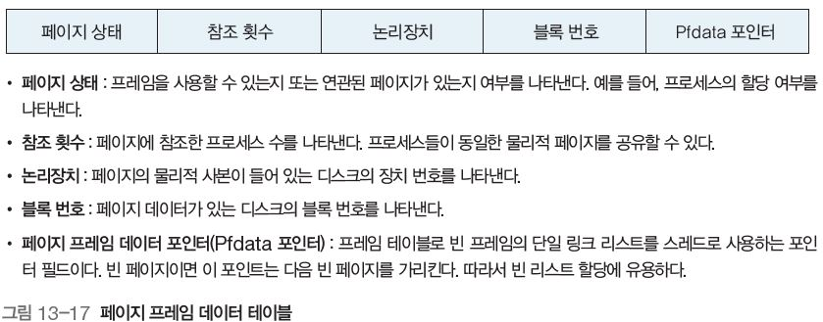
3. 페이징
페이징
페이징을 사용하면 메모리의 외부 단편화 해결 할 수 있지만, 내부 단편화 발생
복잡한 하드웨어 구성과 시스템 오버헤드의 증가, 작업 부하가 크면 스래싱 현상 야기
프로세스 및 디스크 블록 버퍼에 메인 메모리의 페이지 프레임 할당하는 가상 메모리 기능 제공
사용자 프로세스와 디스크 입출력 위해 효과적 메모리 관리
페이징 방법에 사용하는 페이지 프레임 데이터 테이블

Slide 36
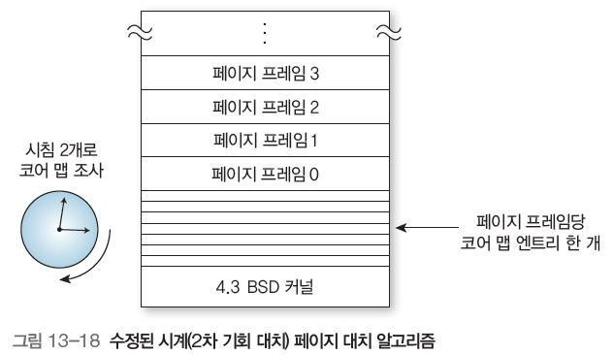
3. 페이징
페이지 대치 알고리즘은 실행 중인 프로토콜 지원, 사용 가능한 프레임을 충분한 유지 위해 최근 최소 사용 알고리즘 사용
최근에는 수정된 시계 페이지 대치 알고리즘 사용
수정된 시계 페이지 대치 알고리즘

Slide 37
3. 페이징
페이징 구현하여 프로세스의 전체 가상 주소 공간을 메모리에 적재 안해도 수행 가능
프로세스의 가상 주소 크기가 시스템에서 이용 가능한 물리적 주소의 양 초과
프로세스는 제한된 지역을 중심으로 참조하는 지역성 원리 적용
프로세스가 참조한 페이지 집합을 작업 집합이라고 함
작업 집합 : 전체 프로세스의 작은 부분으로 대치 시스템보다 많은 프로세스를 동시에 메인 메모리에 적재 대치량과 시스템의 스래싱 현상 감소

Slide 38
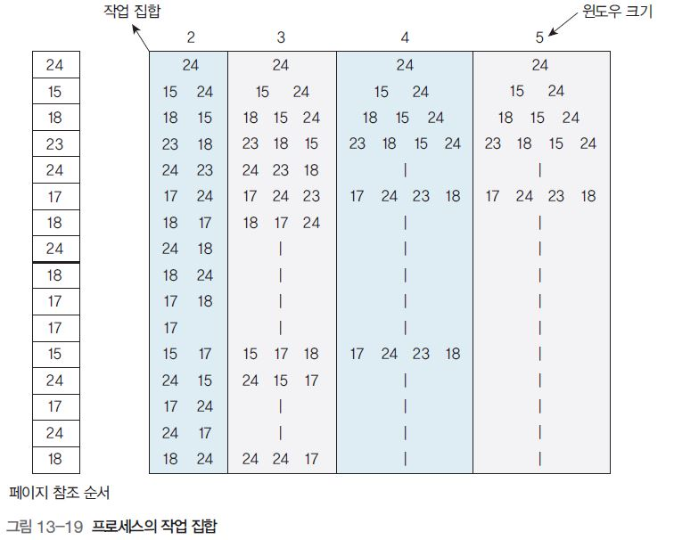
3. 페이징
프로세스의 작업 집합
윈도우 크기가 클수록 작업 집합이 크며 프로세스의 페이지 부재 덜 발생
페이지 참조의 순서를 기억하는 비용이 많이 들어 순수한 작업 집합 모델을 구현하는 것은 비현실적
대신 시스템은 프로세스가 페이지 액세스할 때마다 참조 비트 설정, 메모리 참조 주기적으로 샘플링 개략적인 작업 집합 모델 구현
어떤 페이지를 최근에 참조했다면 해당 페이지는 작업 집합의 일부분 됨. 아니면 대치될 자격이 생길 때까지 메모리에서 대기

Slide 39
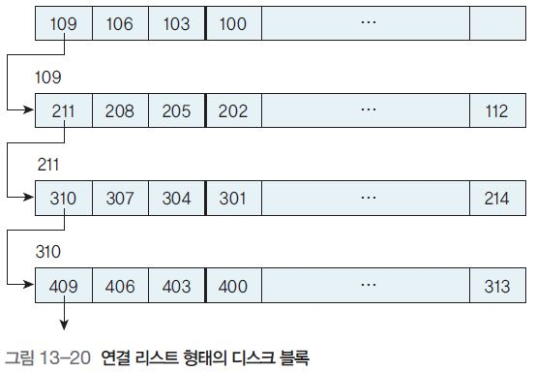
Section 05 유닉스의 파일 시스템(1. 디스크 블록의 구조)
디스크 블록의 구조
디스크 블록은 자유 디스크 블록의 번호 포함하는 배열 형태, 이 중 한 항목은 다음 디스크 블록의 번호 가리킴

Slide 40
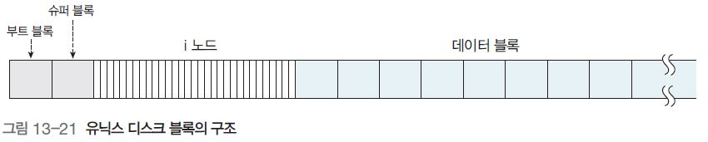
Section 05 유닉스의 파일 시스템(1. 디스크 블록의 구조)
유닉스 디스크 블록의 구조
부트 블록^{boot block} : 파일 시스템에 유닉스 커널을 적재시키는 프로그램을 포함하는데,
이런 프로그램을 부트 스트랩^{bootstrap} 또는 부트 로더^{boot loader}라고 함
슈퍼 블록^{super block} : 파일 시스템을 관리하는 다음 정보 저장
파일 시스템에 있는 블록의 총수
파일 시스템에 있는 자유 i 노드의 리스트와 i 노드 수
파일 시스템에서 이용 가능한 자유 블록 리스트(비트맵)
바이트 단위로 된 블록의 크기
자유 블록 수, 사용 중인 블록 수, 파일 수
자유 i 노드 리스트에서 다음 자유 i 노드를 가리키는 인덱스
데이터 블록 : 일반 파일이나 디렉터리 파일의 내용 들어있음

Slide 41
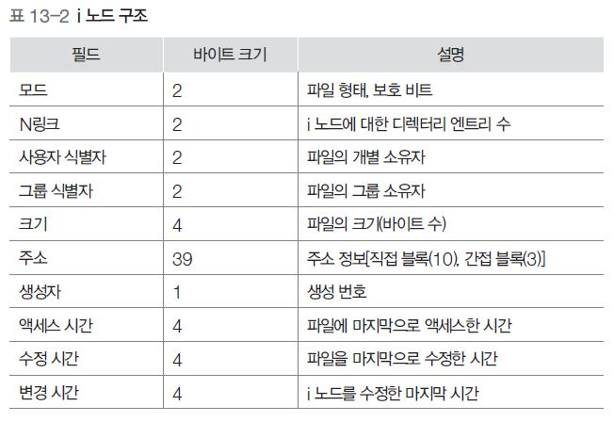
1. 디스크 블록의 구조
i 노드 : i 노드 여러 개로 구성
파일 관리에 필요한 정보 저장
파일 하나에서 i 노드 한 개 만듬
i 노드 번호라고 하는 번호로 구별

Slide 42
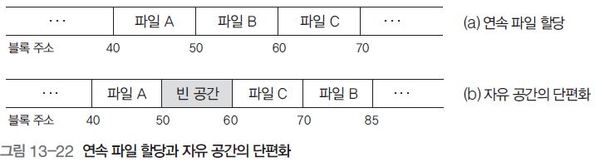
2. 유닉스에서 연속 파일 할당
연속 파일 할당과 자유 공간의 단편화
쓰레기 수집^{garbage collection}으로 해결 가능하나, 시스템의 처리 능력 떨어뜨림
파일에 디스크 블록을 하나씩 할당하여 블록들이 파일 시스템의 여러 곳에 분산되도록 함으로써 융통성 높임, 이런 할당 방법은 데이터를 찾는 알고리즘을 복잡하게 함.
i 노드 리스트에 파일의 데이터가 들어 있는 블록 번호 모두 담을 수 있지만, 이런 선형 목록은 관리곤란

Slide 43
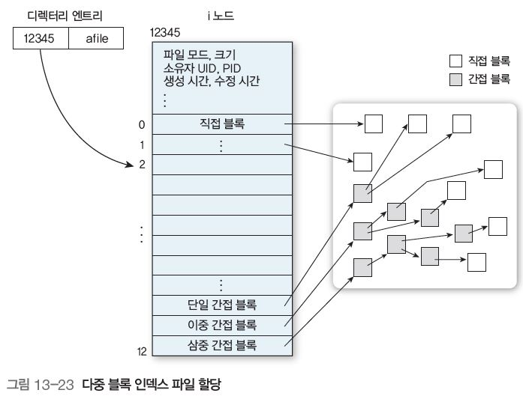
2. 유닉스에서 연속 파일 할당
다중 블록 인덱스 파일 할당
i 노드의 크기 작게 유지하면서 비교적 큰 파일 지원

Slide 44
3. i 노드의 할당과 반납
i 노드의 할당과 반납
여러 파일 이름은 i 노드 하나와 관련될 수 있으나, 활성화된 i 노드 하나는 정확히 파일 하나만 관련
각 파일은 i 노드 하나로 제어. i 노드의 내용을 디스크에 쓰기 할때와 파일의 내용을 디스크에 쓰기할 때는 차이
파일의 내용은 파일에 쓸 때만 바뀜, i 노드의 내용은 파일을 변경할 때 또는 소유자, 허가 내용, 링크를 변경할 때도 바뀜
파일 내용 변경하면 i 노드의 내용도 자동으로 변경, i 노드의 내용 변경했다고 해서 파일 내용 변경하지 않음
메인 메모리에 있는 i 노드의 복사본에 포함된 필드
메인 메모리에서 i 노드의 상태 : i 노드의 잠김lock 상태 여부, i 노드의 데이터 변경 여부(디스크에 있는 i 노드와 차이)
일을 포함하는 파일 시스템의 논리적 장치 번호
i 노드 번호(커널은 디스크의 i 노드 번호를 배열 위치로 식별)

Slide 45
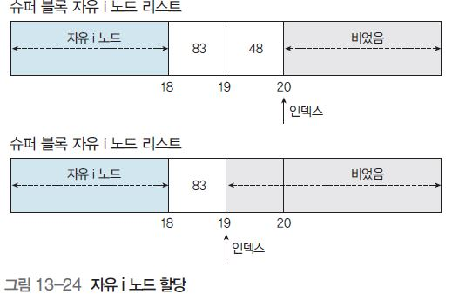
3. i 노드의 할당과 반납
커널은 파일 시스템과 i 노드 번호가 이미 결정된 i 노드 할당위해 iget 알고리즘과 iallo 알고리즘 이용
슈퍼 블록의 자유 i 노드 리스트가 비어 있으면 커널은 디스크를 탐색하여 가능한 많은 자유 i 노드를 찾아 자유 i 노드 리스트 채워 자신이 찾은 가장 높은 자유 i 노드 번호 기억
이 i 노드를 기억된 i 노드라고 하는데, 마지막으로 슈퍼 블록에 저장한 i 노드
커널이 자유 i 노드를 탐색할 때는 기억한 i 노드 번호부터 탐색 시작하여 탐색 시간 감소
커널은 디스크i 노드를 할당할 때마다 슈퍼 블록의 자유 i 노드 인덱스 감소
i 노드 인덱스를 18로 감소시킨 후 i 노드 48 할당

Slide 46
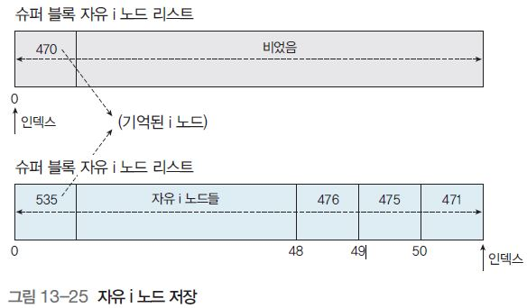
3. i 노드의 할당과 반납
자유 i 노드 저장
커널은 자유 i 노드 리스트가 비어 있음을 발견하여 기억된 i 노드의 470부터 디스크 탐색 후 자유 i 노드 리스트를 채우고는 마지막 i 노드 번호(535) 기억
커널은 가져온 i 노드(471)를 배정하고 계속 진행

Slide 47
3. i 노드의 할당과 반납
i 노드 반납 과정
파일 시스템에서 사용 가능한 i 노드 수 증가시킴
커널은 슈퍼 블록에서 잠금 유무 검사 후 잠겨 있으면 즉시 복귀
아니면 i 노드 리스트에 i 노드를 추가할 장소 있는지 조사하여 i 노드 번호를 i 노드 리스트에 삽입하고 복귀
자유 i 노드 리스트가 꽉 차면 커널은 막 반납된 i 노드 번호를 저장할 수 없어서 반납된 i 노드 번호와 기억된 i 노드 번호 비교
반납된 i 노드 번호가 기억된 I 노드 번호보다 낮다면 반납된 i 노드 기억, 이전에 기억된 i 노드 번호는 슈퍼 블록에서 제거
이전에 기억된 i 노드는 디스크 탐색하면 찾을 수 있으므로 잃어버리는 것 아님
커널은 항상 리스트의 마지막 i 노드가 기억된 i 노드가 되도록 슈퍼 블록의 리스트 유지
슈퍼 블록의 자유 i 노드 리스트에 공간이 있으면 반납된 i 노드 번호 넣고, 다음 자유 i 노드 인덱스 증가시킨 후 진행 계속

Slide 48
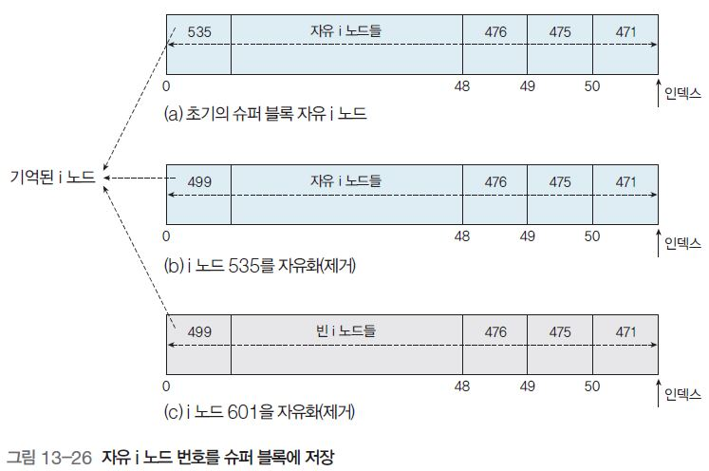
3. i 노드의 할당과 반납
자유 i 노드 리스트에 공간이 없으면 반납된 i 노드 번호와 다음 디스크 탐색을 시작할 기억된 i 노드 비교

Slide 49
4. 유닉스의 디렉터리
유닉스에서 파일과 디렉터리 구현할 때 차이
디렉터리 내용은 데이터 블록에 있고 일반 파일처럼 i 노드로 표현, i 노드의 형태 필드만 일반 파일과 디렉터리 구분
일반 파일에는 없으나, 디렉터리에는 특별한 구조
경로명의 첫 글자가 /이면 루트 디렉터리이고, 그외는 현재 디렉터리 나타냄
사용자는 경로명으로 파일 참조, 파일 시스템은 i 노드, 기억된 i 노드를 사용하여 파일을 정의
커널은 사용자 경로명을i 노드로 매핑 해야 함
디렉터리 사용할 때 규칙
경로명이 /로 시작하면 루트 디렉터리에서 시작
경로명에서 마지막 이름은 요청한 파일 이름
경로명에 ., ?이 나타나면 .은 현재 디렉터리, ?은 상위 디렉터리 의미. 따라서 모든 경로명은 이 둘을 제외하고 트리 아래쪽으로 진행.
경로명에는 공백 불허

Slide 50
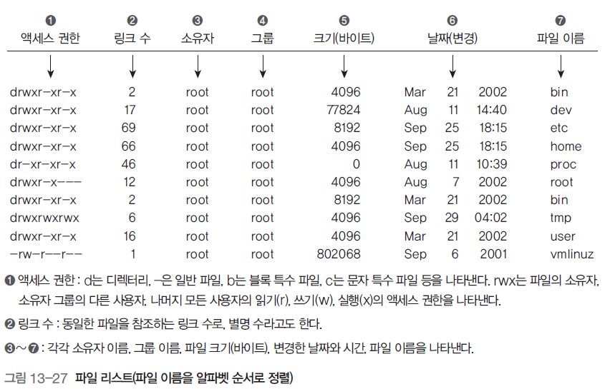
4. 유닉스의 디렉터리
디렉터리 내의 파일 리스트

Slide 51
5. 유닉스의 시스템 파일 테이블
유닉스의 시스템 파일 테이블
파일을 열 때 참조되는 시스템 호출은 파일 디스크립터를 인자로 전달하여 파일 지정
파일 디스크립터 : 현재 프로세스가 참조하는 열린 파일의 테이블을 인덱스로 찾는데 커널 사용
테이블의 각 항목에는 파일구조 가리키는 포인터 있음
파일을 열면 해당 장치, i 노드 번호, 읽기·쓰기 포인터 등을 메모리에 상주하는 시스템 파일 테이블에 저장, i 노드가 인덱스 됨
파일을 생성하면 i 노드 할당, 해당파일 이름과 i 노드 번호로 구성된 디렉터리 항목 생성
파일을 링크하면(공유) 새로운 이름과 원래의 i 노드로 구성된 디렉터리 항목 생성하면서 링크 인덱스 증가
공유 파일 삭제하면 i 노드의 링크 인덱스 감소. 0이 되면 디렉터리 항목 삭제, i 노드 블록과 함께 그 파일에 할당했던 모든 디스크 블록 해제

Slide 52
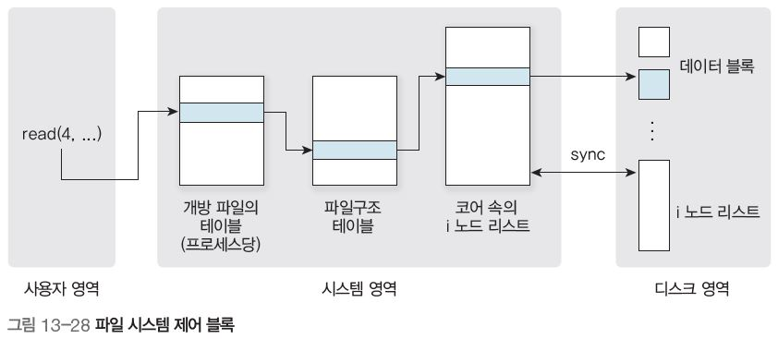
5. 유닉스의 시스템 파일 테이블
파일 시스템 제어 블록

Slide 53
6. 유닉스의 디스크 구조
유닉스의 디스크 구조
사용자가 보는 파일 시스템은 일반적인 디스크의 데이터
논리적 파일 시스템 하나는 대부분 여러 물리적 파일 시스템으로 구성
디스크와 같은 물리적 장치는 여러 논리적 장치로 나눠서 물리적 장치 정의

Slide 54
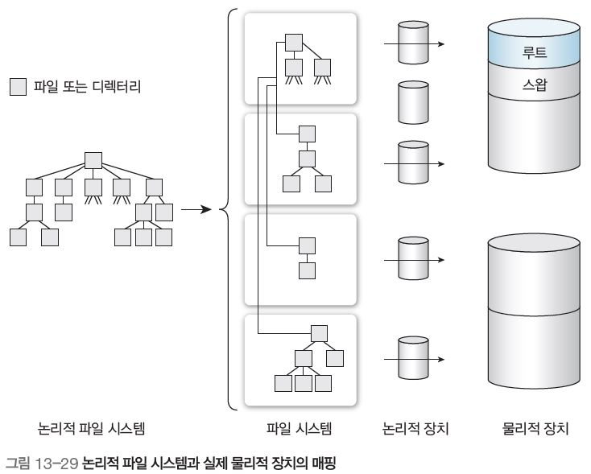
6. 유닉스의 디스크 구조
논리적 장치로 매핑된 파일 시스템 분할 과정

Slide 55
6. 유닉스의 디스크 구조
장점
각 파일 시스템을 다른 용도로 사용 가능
소프트웨어 손상이 파일 시스템 하나에만 제한되므로 신뢰성 증가
각 분할 부분에서 파일 시스템 매개변수(예를 들어, 블록과 단편화 크기)를 변화함으로써 효율 향상
파일을 파일 시스템에 모두 분산할 수 없어, 한 프로그램이 큰 파일 때문에 가능한 공간 모두 사용하는 것 방지

